Slide 1

SACILE, 1 Marzo 2024 – Palazzo Ragazzoni

Slide 2


LABORATORIO TERRITORIALE FRIULI VENEZIA GIULIA
Il Sistema Salute e Welfare sul Territorio
Sacile - 1 Marzo 2024
L’Osservatorio per le buone pratiche di integrazione sociosanitaria
Domenico Scibetta
Coordinatore OISS - Vicepresidente Federsanità - Presidente Federsanità Veneto
Michelangelo Caiolfa
Responsabile Scientifico OISS – Federsanità Anci Toscana

Slide 3
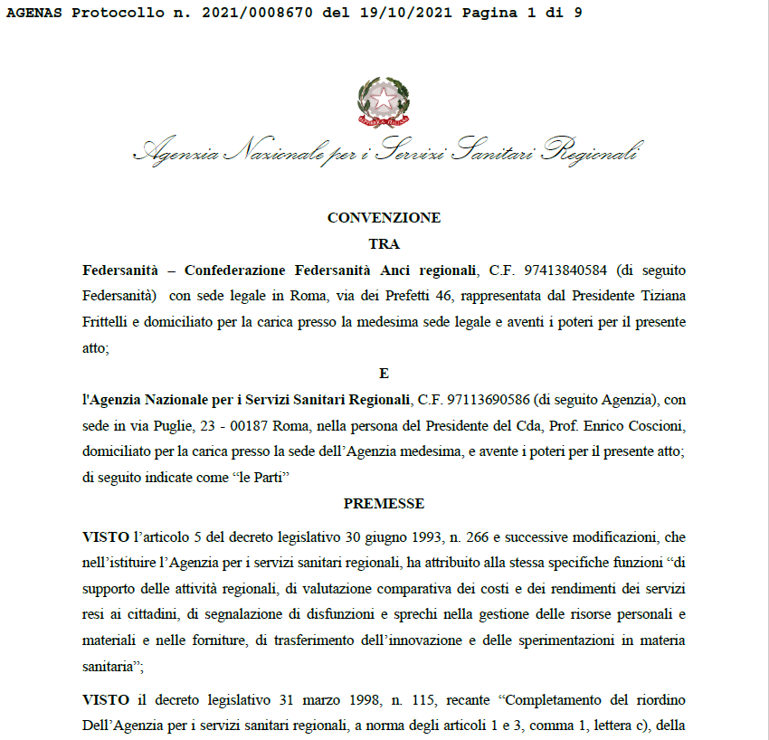
L’Osservatorio per l’Integrazione Sociosanitaria
L’idea nasce prima della pandemia
Convenzione Agenas - Federsanità – Anci
Raccolta e diffusione di esperienze efficaci sull’integrazione
Stimolare tutti i migliori contributi dalla comunità scientifica
Favorire la contaminazione verso il cambiamento
→ con l’esplicita finalità di supportare la costruzione di politiche pubbliche innovative in grado di scavalcare le attuali linee di frattura e produrre trasformazioni di sistema.
Due obiettivi operativi contestuali
Raccogliere le esperienze sul campo e le buone pratiche
Alimentare il confronto competente tra le diverse componenti dell’integrazione

Slide 4
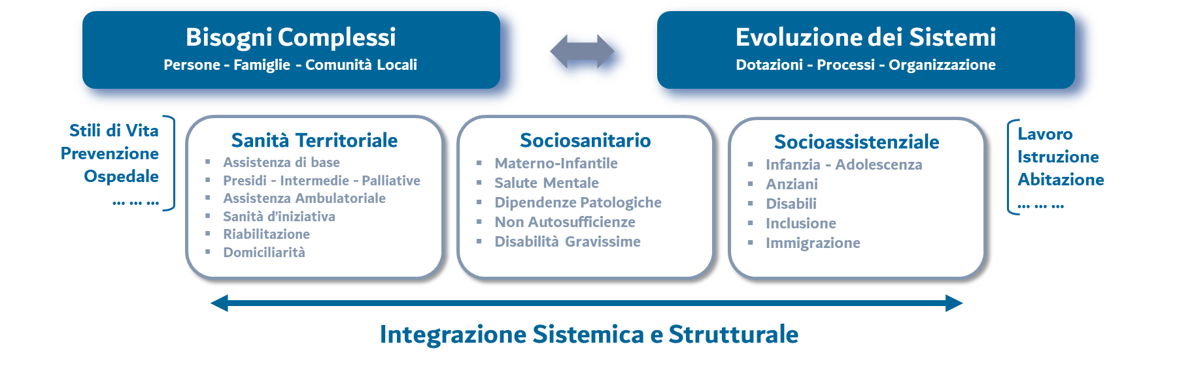
La transizione dei sistemi di salute
Integrazione a chiamata successiva
Le organizzazioni affrontano i bisogni complessi continuando a erogare singole prestazioni secondo i propri consueti protocolli operativi.
Se l’erogazione non raggiunge risultati sufficienti ‘vengono chiamate’ altre strutture organizzative a erogare a loro volta ulteriori prestazioni di competenza, e così via.
La sequenza di queste chiamate successive viene chiamata ‘integrazione’.
Integrazione
Sociosanitaria
Integrazione
nella Sanità
Integrazione
nel Sociale
Integrazione sistemica e strutturata
La risposta ai bisogni complessi è affrontata organizzando infrastrutture già pre-impostate in modo nativo sulla cooperazione tra sanitario, sociosanitario e sociale, permanente e codificata.
Integrazione Istituzionale - Direzionale - Professionale - Gestionale - Comunitaria

Slide 5
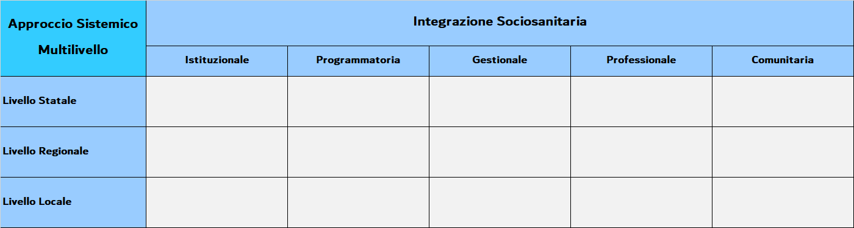
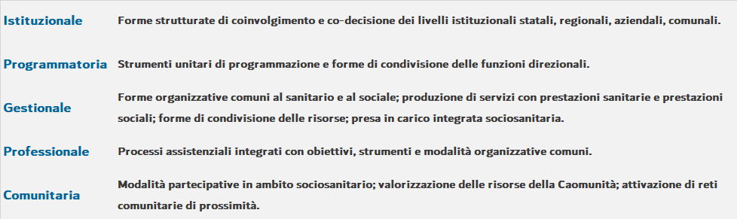
L’approccio Sistemico e Strutturale
Seconda Evoluzione
Prima Evoluzione

Slide 6
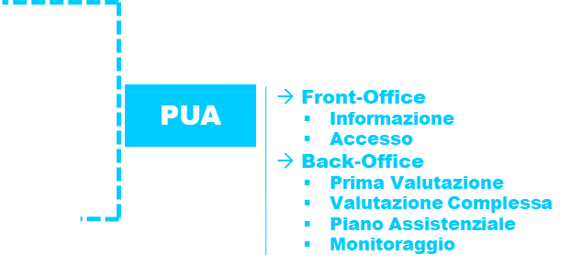
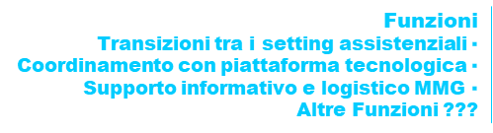

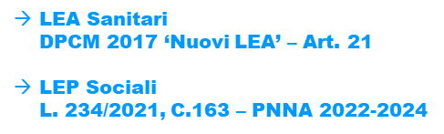
Integrazione Professionale
Definizione
Processi assistenziali integrati con obiettivi, strumenti e modalità organizzative comuni (non solo valutazione).
DM 77 - Capitolo 3 e Progetto di Salute
PNNA 2022-2024 - LEP di Processo e Accordo Istituzionale
Scenario
Le riforme recate dalle Missioni M6C1 e M5C2, tendono a incastonare le classiche strutture multiprofessionali all’interno di un ridisegno dei servizi più ampio e articolato.
La transizione epidemiologica dei bisogni porta ad affrontare sempre più spesso dei quadri complessi (cronicità - non autosufficienze e disabilità - fragilità e marginalità sociali).
Percorsi Assistenziali Integrati
Esperienze
Piani assistenziali e budget di progetto
PTDA e Percorsi assistenziali integrati
Percorsi sociosanitari e altre integrazioni
Criticità.
Pensare i percorsi assistenziali come la normale modalità di accesso, in luogo delle prestazioni singole.
Percorsi capaci di legare protocolli operativi, modalità organizzative, allocazioni delle risorse.
Progetto di Salute (DM 77/2022)
E’ uno strumento di programmazione, gestione e verifica, associa la stratificazione della popolazione alla classificazione del ‘bisogno di salute’ identificando gli standard essenziali delle risposte cliniche, assistenziali, diagnostiche, riabilitative e di prevenzione.
Rende accessibili i diversi PAI e PRI anche attraverso la COT e i sistemi di e-health.
Processo Assistenziale (PNNA 2022-2024)
Dedicato alle persone non autosufficienti o in condizione di grave disabilità è costituito da 5 macrofasi:
Accesso - Prima valutazione - Valutazione multidimensionale - Piano assistenziale personalizzato - Monitoraggio degli esiti di salute
Le macrofasi sono un insieme unitario e indivisibile di endo-procedimenti che costituisce un LEPs di Processo → PUA

Slide 7
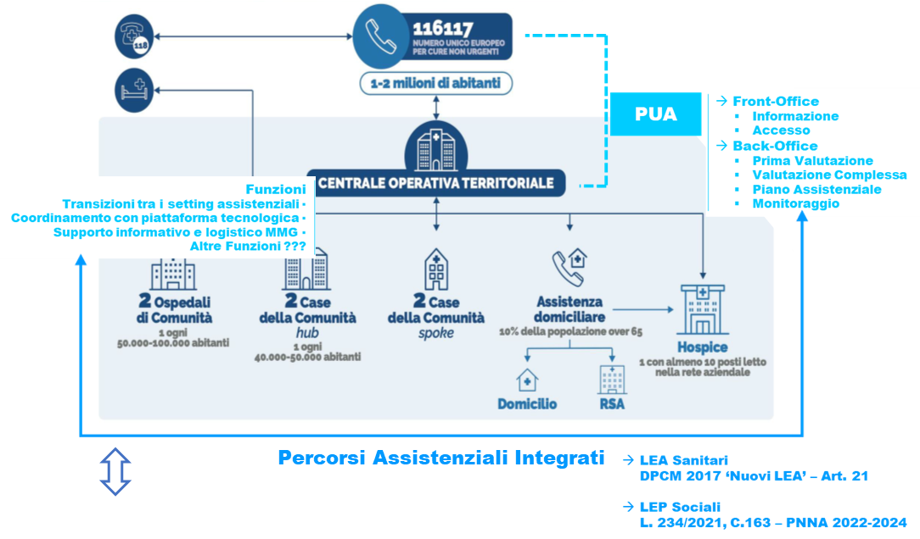
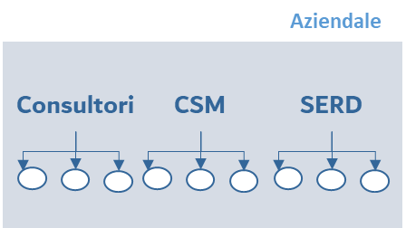
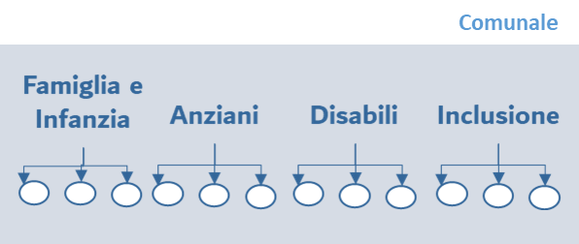
Integrazione Gestionale (e organizzativa)
Definizione
A. Realizzazione ed erogazione di servizi o attività in cui siano presenti contemporaneamente prestazioni sanitarie e prestazioni sociali, ognuna delle quali resta legata al proprio ambito organizzativo.
B. Organizzazione di servizi nati già in origine secondo modalità integrate, con la condivisione delle relative responsabilità direzionali, amministrative e contabili.
Salute ←
Stili di Vita
Prevenzione
Ospedale
Il Sistema dei Servizi di un Territorio
Soggetti Organizzati in Strutture e in Reti
Diritti alla Salute e all’Assistenza
Scenario
Costruzione dei contesti territoriali gestionali e loro integrazione sistemica e strutturale.
Distretto Sanitario
Ambito Territoriale Sociale
Esperienze
Non Autosufficienze
Disabilità
Abitazione
Istruzione
Lavoro
→ Autonomia
La gran parte delle esperienze rilevate agisce nel terreno delle attività operative, con una spinta evidente all’integrazione dell’erogazione.
Criticità.
Per OISS è forse troppo presto per riuscire ad evidenziare esperienze complesse di integrazione gestionale:
Fondazione di comunità di Vicenza
Sistemi aziendali delegati
Società della Salute e Convenzioni Sociosanitarie della Toscana
Distretto Sanitario
Ambito Territoriale Sociale

Slide 8
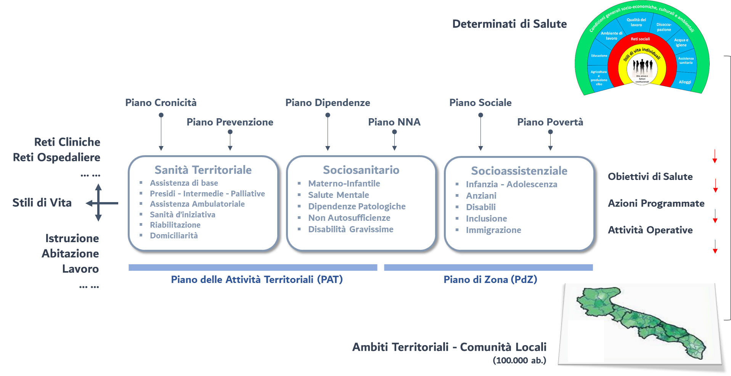
Integrazione Programmatoria (e direzionale)
Definizione
La programmazione degli Enti pubblici e il sistema obiettivi - risorse - risultati.
La programmazione delle Aziende sanitarie e il sistema programmazione strategica - budget - negoziazione - reportistica.
La programmazione come passaggio indispensabile per coordinare azioni realizzate da strutture differenti.
Scenario
Ricomposizione di due strumenti degli anni 2000: il Piano delle Attività Territoriali (PAT) e il Piano di Zona (PdZ).
Orientare i due strumenti verso le polarità dei Determinanti di salute.
Adottare una logica multilivello in grado di legare tra loro i livelli locali, aziendali e regionali con la programmazione di livello statale.
Esperienze
Il Piano di Zona integrato con progetti sociosanitari nel rapporto tra Conferenza dei Sindaci e Direzione ASL
Programmazioni di settore nella continuità ospedale-territorio o con le Aziende Ospedaliero-Universitarie.
Programmazioni integrate di ambito territoriale.
Criticità:
La debolezza degli attuali strumenti di programmazione in ambito sanitario e sociale che rende a sua volta molto fragile un possibile ciclo integrato.

Slide 9

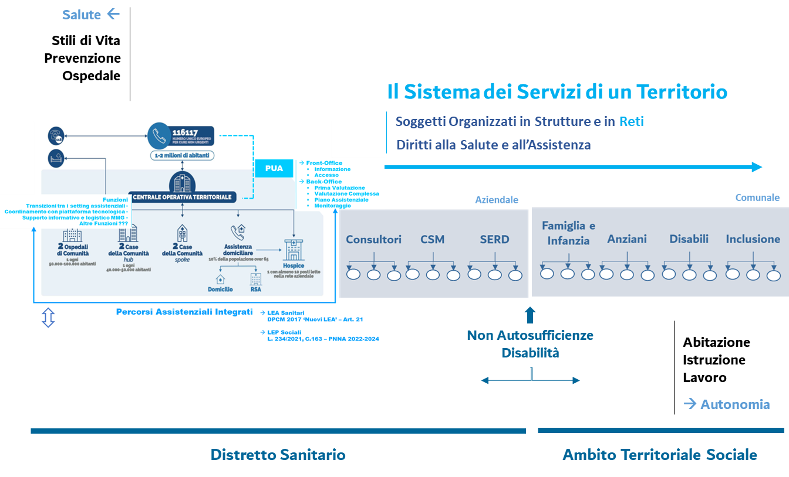
Integrazione Comunitaria
Definizione
I territori e le comunità locali sono il crocevia di una linea di sussidiarietà verticale che connette l’articolazione Stato-Regioni-Aziende-Comuni, con una linea di sussidiarietà orizzontale che connette enti locali, organizzazioni della cittadinanza attiva, famiglie, cittadini e abitanti.
Stato
Regioni
Aziende
Comuni
Determinanti di Salute
Prossimità
Scenario
Il fondamentale rapporto tra Salute e Comunità, da sempre alla base dei processi complessi che investono i diversi determinanti di salute, ritrova degli straordinari motori propulsivi nella spinta verso la dimensione territoriale della sanità e dell’integrazione unita ai nuovi strumenti di sussidiarietà orizzontale della cosiddetta ‘amministrazione condivisa’.
ETS - Cittadinanza Attiva - Cittadini
Esperienze
Co-programmazione
Co-progettazione
Attività di tipo comunitario legate alle azioni di promozione e prevenzione della salute.
Attività di tipo comunitario legate alla costruzione dei servizi e dei sistemi.
Criticità (opportunità)
E’ in atto una impetuosa produzione di attività di co-progettazione in campo sociale e, in misura minore, in campo sociosanitario; meno consistente nelle materie sanitarie.
Iniziano anche attività di co-programmazione.

Slide 10
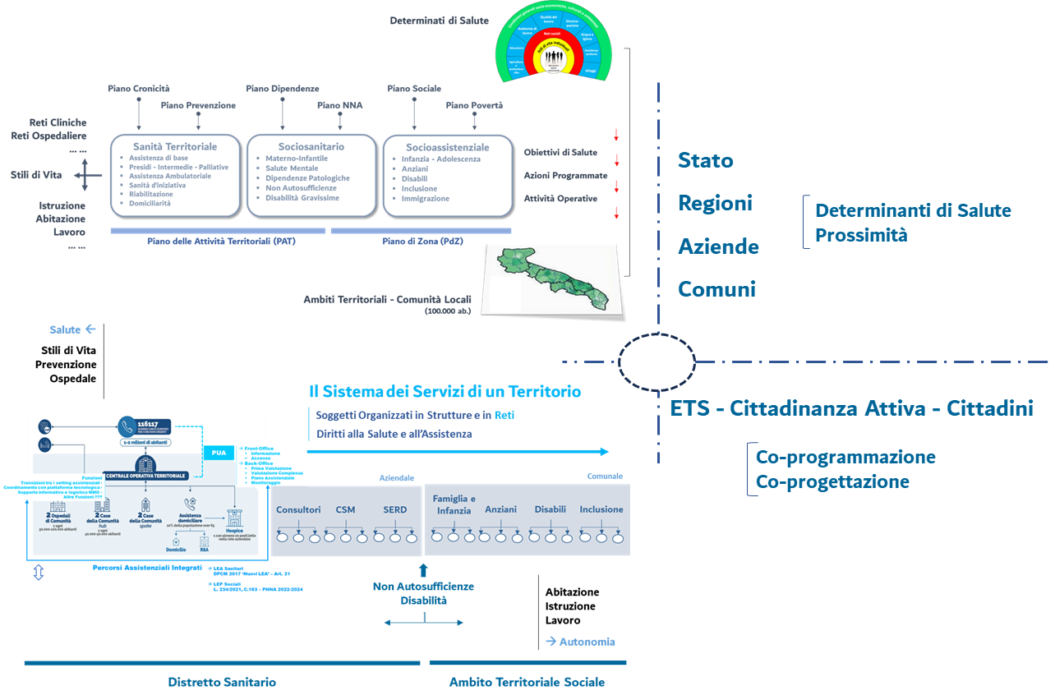
Integrazione Istituzionale
Definizione
La riforma costituzionale del 2001 declina l’esercizio delle funzioni fondamentali secondo l’articolazione verticale dei poteri amministrativi di livello statale, regionale e comunale.
La funzione di ‘assistenza sanitaria’ è di competenza regionale e la funzione di ‘assistenza sociale’ è di competenza comunale, mentre al livello statale spetta la definizione dei LEA sanitari e dei LEP sociali.
Svolgimento
Funzione Fondamentale
Assistenza Sanitaria
Funzione Fondamentale
Assistenza Sociale
Svolgimento
Scenario
Asimmetrie Costitutive delle due Funzioni
Svolgimento: SSN - FSN - LEA | Regioni
Realizzazione: Enti dei Sistemi Sanitari Regionali (Aziende)
Svolgimento: Stato - Regioni | Comuni
Realizzazione: Comuni Singoli o Associati - Enti Strumentali
→ Esercizio congiunto delle due funzioni (ATS e Distretto)
Esperienze
Conferenze/Comitati dei Sindaci (502/1992)
Evoluzioni delle Conferenze (Città Metropolitane)
Presenza di ‘deleghe sociali’
Esperienze di condotta congiunta dell’ATS e del Distretto
Criticità
Mancata tematizzazione delle Funzioni Fondamentali
Bassa attitudine istituzionale delle aziende sanitarie
Bassa attitudine all’associazione dei comuni

Slide 11
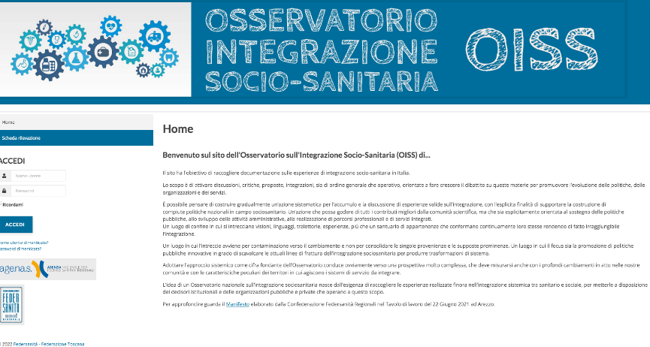
A. Raccogliere le esperienze sul campo
Attività di Integrazione
Titolo | Descrizione Sintetica | Organizzazione Principale | Area Territoriale | Durata
Tipologia Integrazione
Istituzionale | Programmatoria| Interprofessionale | Gestionale | Comunitaria | PNRR
Contenuto Attività
Attività di Governance | Strumenti di Programmazione | Attività Interprofessionali
| Realizzazione di Servizi | Attivazione di Reti
Autovalutazione
Elementi positivi e di successo | Elementi negativi e di criticità | Errori compiuti | Condizioni che possono favorire
Possibilità di Allegare File

Slide 12
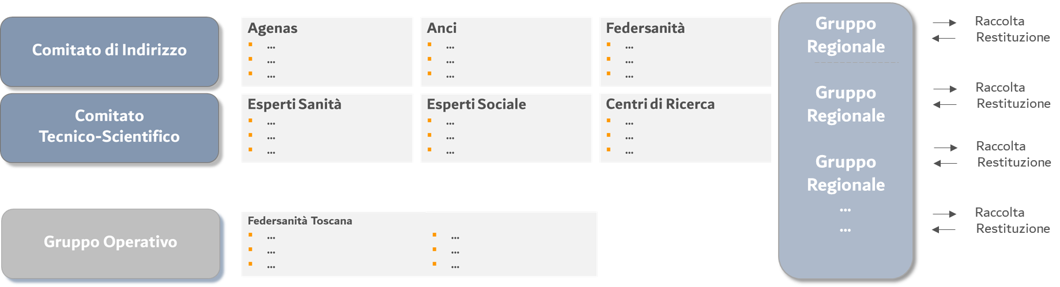
L’Organizzazione di OISS

Slide 13


Cosa è stato fatto finora
Condiviso l’approccio
Sistemico e Strutturale all’integrazione
Raccogliere le esperienze sul campo e le buone pratiche
Individuati due referenti per ogni raggruppamento regionale
Attivati 6 gruppi regionali
Costituito e alimentato l’archivio web (89 esperienze 2022)
Costituito un piccolo gruppo operativo per il sostegno tecnico (F. T.)
Alimentare il confronto competente tra le diverse componenti
Incontri web con i referenti regionali
Partecipazione a Iniziative Pubbliche
Insediamento del Comitato Tecnico Scientifico in Anci
Iniziativa annuale in Agenas
Laboratori Territoriali

